Slide 1


Architecture des Systèmes d'informations industriels
Un SI industriel est composé de plusieurs éléments interdépendants qui travaillent ensemble pour gérer et soutenir les opérations industrielles.

Slide 2
Quelles sont les composantes d'un système d'Informations Industriel ?

Slide 3


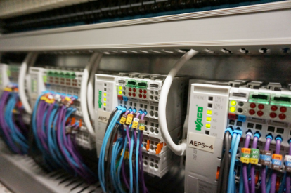
1. Composantes d'un Système d'Informations Industriel
Capteurs
Actionneurs
Contrôleurs
Collecte des données
Commande des opérations de production
Analyse des données
Surveillance de l'environnement de production
Prise de décision en temps réel
Réponse aux signaux des capteurs

Slide 4
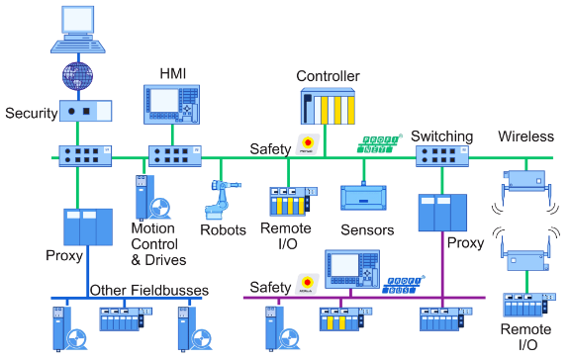
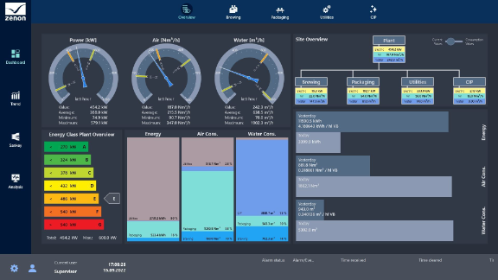
1. Composantes d'un Système d'Informations Industriel
Systèmes de communication
Logiciels de gestion de données
Stockage et gestion des données de production
Transmission des données entre les composantes
Analyse des données pour améliorer les performances
Intégration avec les systèmes informatiques
Ensemble, ces composantes permettent une production plus efficace, une maintenance prédictive et une utilisation optimale des ressources.

Slide 5
1.a. Infrastructure matérielle
Ordinateurs
Serveurs
Les équipements informatiques centraux de l'industrie.
Les ordinateurs centraux qui fournissent les services.
Dispositifs de stockage
Equipements de réseau
Les unités de stockage pour stocker les données recueillies.
Pour connecter les différents systèmes.

Slide 6
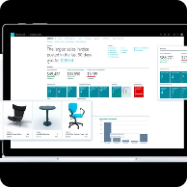
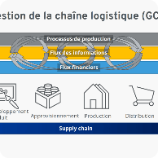
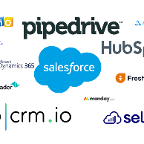
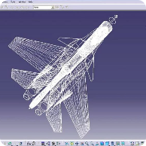
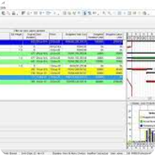
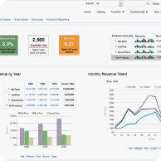
1.b. Infrastructure logicielle
L'infrastructure logicielle est l'ensemble des programmes et des services qui permettent aux applications de fonctionner correctement et de communiquer entre elles. Elle inclut notamment les systèmes d'exploitation, les serveurs d'applications, les bases de données, les logiciels de virtualisation, les outils de développement et les services de sécurité.
Voici quelques types de logiciels :
ERP
SCM
CRM
CAD
Logiciel de Gestion de Projet
BI

Slide 7
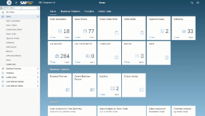
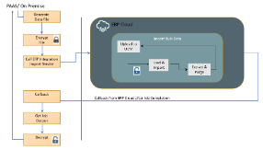
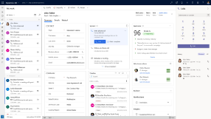
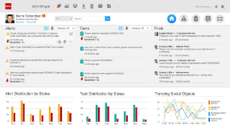
1.b.1 ERP : Enterprise Resource Planning
Un ERP (Enterprise Resource Planning) est un système de gestion qui permet d'optimiser les processus de l'entreprise et d'augmenter la rentabilité. Il s'agit d'un logiciel complet qui intègre les différents départements de l'entreprise (comptabilité, finance, production, ressources humaines, etc.) et qui permet de gérer l'ensemble des activités de l'entreprise de manière centralisée. Les avantages d'un ERP incluent une meilleure visibilité sur les processus, une gestion plus efficace des ressources, une réduction des coûts et une amélioration de la qualité.
Voici quelques exemples d'ERP:
SAP ERP
Oracle ERP Cloud
Microsoft Dynamics 365
Infor CloudSuite

Slide 8
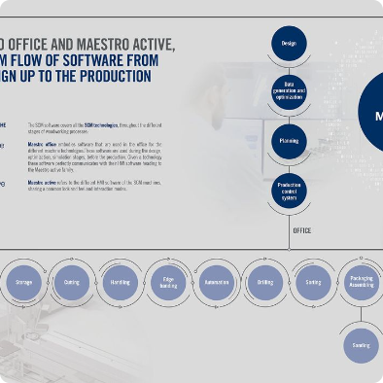

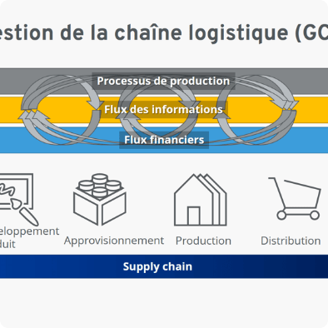
1.b.2 SCM : Supply Chain Management
Le logiciel SCM (Supply Chain Management) est un outil puissant qui peut aider votre entreprise à optimiser le flux de biens et de services depuis le point d'origine jusqu'au point de consommation. Il peut intégrer et automatiser des processus clés, notamment la planification, l'approvisionnement, la production, la gestion des stocks et la logistique. Avec le logiciel SCM, vous pouvez obtenir une visibilité en temps réel sur votre chaîne d'approvisionnement, rationaliser vos opérations et réduire vos coûts.
Optimisez votre chaîne d'approvisionnement avec le logiciel SCM
Suivez vos stocks en temps réel avec le logiciel SCM
Rationalisez votre logistique avec le logiciel SCM

Slide 9
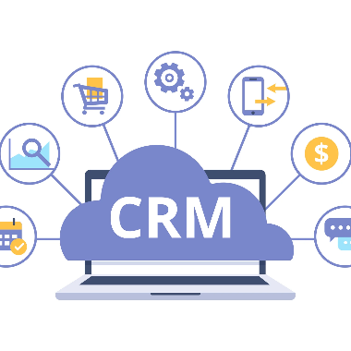
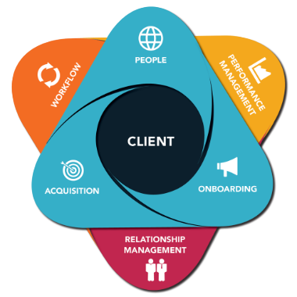

1.b.3 CRM : Customer Relationship Management
Les logiciels de CRM (Customer Relationship Management) peuvent vous aider à gérer vos relations avec les clients, à améliorer votre service client et à augmenter vos ventes. Ils vous permettent de suivre les interactions avec les clients, de collecter des données sur leurs préférences et de personnaliser vos communications pour mieux répondre à leurs besoins. Avec un logiciel de CRM efficace, vous pouvez améliorer l'expérience client et fidéliser votre clientèle.
Gérez vos relations avec les clients avec un logiciel de CRM
Améliorez votre service client avec un logiciel de CRM
Augmentez vos ventes avec un logiciel de CRM

Slide 10
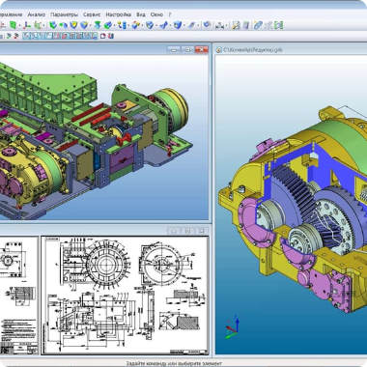

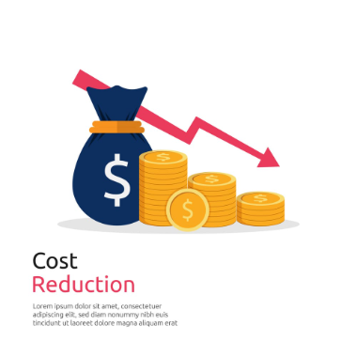
1.b.4 CAO : Conception Assistée par Ordinateur
Les logiciels de CAO peuvent vous aider à concevoir des produits de manière plus efficace et à améliorer la qualité de vos produits. Ils vous permettent de créer des modèles 2D et 3D précis, de réaliser des simulations et d'optimiser les processus de conception. Avec un logiciel de CAO efficace, vous pouvez réduire les coûts de développement et améliorer la satisfaction des clients.
Concevez des produits efficacement avec un logiciel de CAO
Optimisez vos processus de conception avec un logiciel de CAO
Réduisez les coûts de développement avec un logiciel de CAO

Slide 11
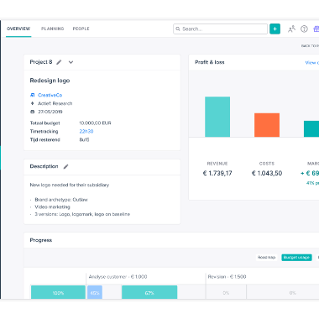

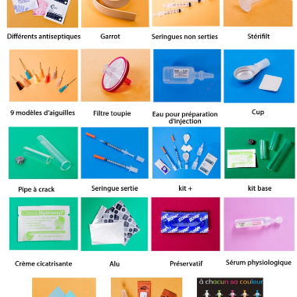
1.b.5 Gestion de Projet : Logiciels de Gestion de Projet
Les logiciels de gestion de projet peuvent vous aider à planifier, organiser et suivre les projets plus efficacement. Ils vous permettent de gérer les tâches, les ressources, les échéances et les budgets, tout en améliorant la collaboration entre les membres de l'équipe. Avec un logiciel de gestion de projet efficace, vous pouvez réduire les risques, respecter les délais et améliorer la qualité des projets.
Planifiez et organisez vos projets avec un logiciel de gestion de projet
Améliorez la collaboration entre les membres de l'équipe avec un logiciel de gestion de projet
Réduisez les risques et respectez les délais avec un logiciel de gestion de projet

Slide 12
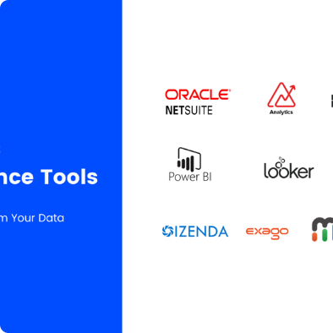
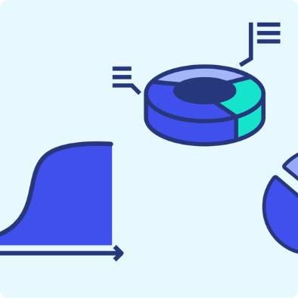

1.b.6 Logiciels de Business Intelligence
Les logiciels de BI peuvent vous aider à prendre des décisions plus éclairées en transformant vos données en informations exploitables. Ils vous permettent d'analyser les tendances, de découvrir des insights et de suivre les performances de votre entreprise. Avec un logiciel de BI efficace, vous pouvez améliorer la prise de décision, réduire les coûts et augmenter la rentabilité.
Transformez vos données en informations exploitables avec un logiciel de Business Intelligence
Analysez les tendances et découvrez des insights avec un logiciel de Business Intelligence
Suivez et améliorez la performance de votre entreprise avec un logiciel de Business Intelligence

Slide 13
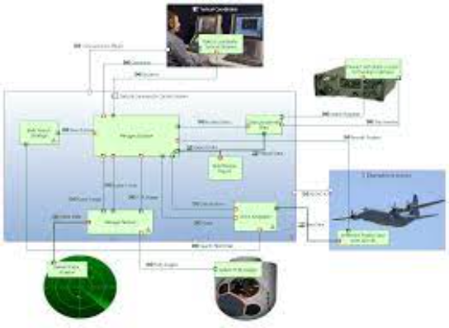
1.b.7 Exemple : Capella - Thalès
Qu'est-ce que Capella ?
Capella de Thalès est une méthode de modélisation des systèmes complexes, qui permet d'analyser et de concevoir des systèmes de manière systématique. Elle est particulièrement utile dans les domaines de l'aérospatiale, de la défense et de l'automobile.
Les avantages de Capella
Analyse systématique des systèmes
Modélisation des systèmes complexes
Amélioration de la qualité et de la fiabilité des systèmes
Réduction des coûts de développement
Amélioration de la communication entre les équipes

Slide 14
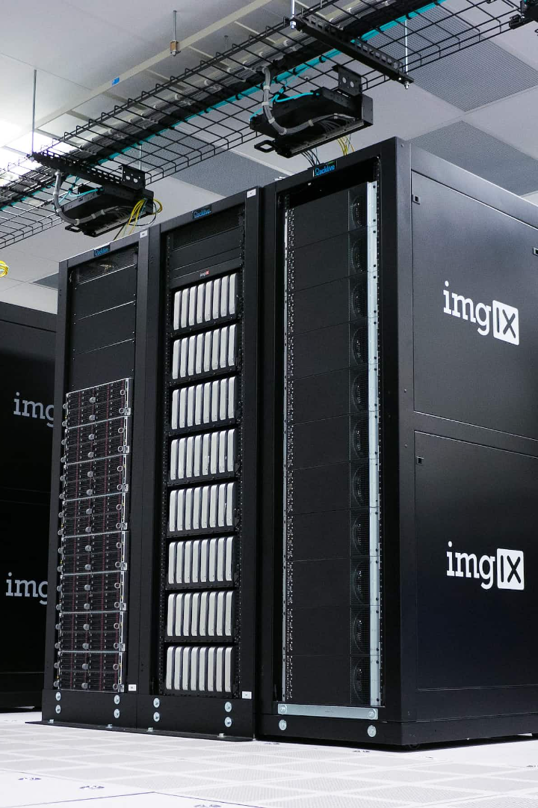
1.c Données et bases de données
1
Stockage de données
2
Intégration
Stockez et gérez vos données dans une base de données centralisée.
Intégrez vos données entre différentes bases de données.
3
Analyse des données
Analysez vos données pour mieux comprendre votre production.

Slide 15
1.d Réseaux et communications
1
2
3
Réseaux locaux et étendus
Connexions sans fil
Protocoles de communication spécifiques à l'industrie
Pour des communications sans fil entre différents systèmes.
Connectez tous vos systèmes avec des réseaux locaux et étendus.
Adaptez vos protocoles de communication à votre industrie.

Slide 16
2. Ressources humaines
Professionnels des technologies de l'information (TI)
Ingénieurs
Opérateurs
Gestionnaires de projet
Planifier les processus industriels
Surveiller les machines
Surveiller les projets de développement de logiciels
Surveiller la qualité de la production
Concevoir des produits et des machines
Gérer les systèmes
Coordonner avec les autres membres de l'équipe
Surveiller les performances des systèmes

Slide 17
3. Politiques et procédures
Politiques de sécurité des données
Protégez vos informations sensibles et confidentielles.
Procédures d'accès et d'utilisation des systèmes
Assurez un accès sécurisé et complet à vos systèmes.
Procédures de sauvegarde et de récupération des données
Sauvegardez vos données afin que vous puissiez les récupérer en cas de besoin.

Slide 18
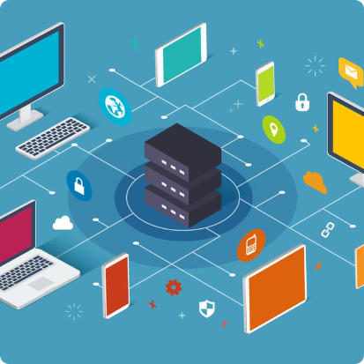
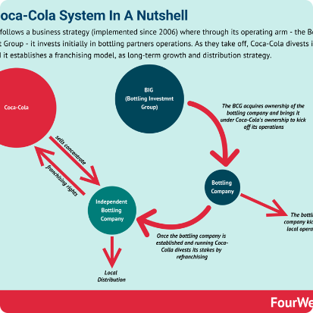
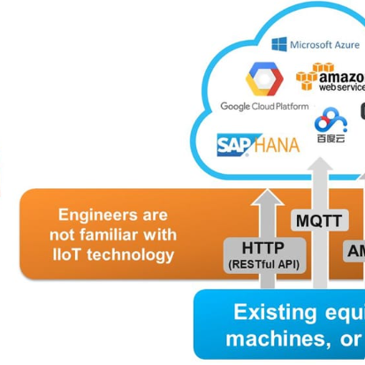
4. Intégration et interopérabilité
Intégration des systèmes d'entreprise
Systèmes de partenaires commerciaux
Interopérabilité entre les différents composants du SI industriel
Assurez l'interopérabilité entre les différents systèmes de l'entreprise.
Intégrez les systèmes de vos partenaires commerciaux pour une collaboration efficace.
Assurez un flux d'informations harmonieux pour une coordination efficace des opérations.

Slide 19

En conclusion
En résumé, l'utilisation d'un système d'informations industriel permet la gestion efficace des opérations industrielles. Les différentes composantes telles que l'infrastructure matérielle et logicielle, les réseaux et communications, les ressources humaines, les politiques et procédures sont essentielles pour une utilisation cohérente et sécurisée du système. Les SI industriels doivent être capables de s'intégrer avec d'autres systèmes et applications au sein de l'entreprise.

Slide 20

5. Étude de cas individuelle : Inventaire
Faites l'inventaire des outils connus dans votre organisation.
Choisissez un domaine parmi ceux cités pendant la présentation.
Faites une courte présentation de 10 minutes.
Les outils récurrents seront présentés en groupe.

